Slide 1


Optimización de CI/CD en la Universidad de Jaén
Entornos de pruebas dinámicos y efímeros mediante Jenkins y Kubernetes
Alejandro Alva Rodríguez
Juan Ramón Moral Cárdenas
Sistemas Informáticos de Gestión (USIG) · Universidad de Jaén

Slide 2
¿Por qué necesitamos pruebas?
El reto de la calidad del software en el servicio de informática de una universidad
Alta exigencia
Calidad máxima exigida por la comunidad universitaria
Apps críticas
Matrícula, Universidad virtual, acceso... no pueden fallar, sobre todo en momentos clave
Multi-tecnología
Diferentes lenguajes, plataformas y sistemas heterogéneos
Equipo reducido
Pocas personas cubren muchos sistemas y responsabilidades
¿Cómo cuidamos la calidad del software sin aumentar personal ni servidores?
Automatizando las pruebas con Jenkins y Kubernetes

Slide 3

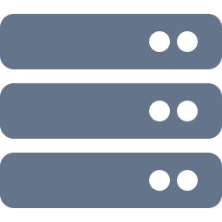


PUNTO DE PARTIDA
Agentes estáticos: problemas
1. Contaminación
El agente acumula estado: artefactos, temporales, datos. El build hereda la suciedad del anterior.
Agente 1
2. Escalabilidad rígida
Jenkins
Agente 2
Colas de espera en agentes. Absorber picos exige más máquinas encendidas e infrautilizadas.
Agente 3
3. Conflictos de versiones
Un proyecto quiere Ant X y JDK 25; otro, Ant Y y JDK 21. Convivir en el mismo agente genera fricción.
03
Notes:
Así estábamos: Jenkins con un puñado de agentes estáticos —máquinas o VMs permanentes donde se ejecutaba todo. Funciona, pero arrastra tres problemas: (1) Contaminación entre ejecuciones: el agente acumula estado y el siguiente build hereda la suciedad. (2) Escalabilidad rígida: los builds hacen cola; para picos necesitaríamos máquinas encendidas e infrautilizadas. (3) Conflictos de versiones: mantener varias versiones de Ant/JDK conviviendo es fricción constante y 'en mi rama funcionaba'. (~2 min)

Slide 4


¿Estábamos haciendo testing mal?
Hablamos mucho QUÉ tests escribir (pirámide, trofeo…) y muy poco DÓNDE los ejecutamos.
Tests en verde
Producción no funciona
La batería completa pasa sin errores. Damos por buena la entrega.
El entorno estaba contaminado: restos, versiones distintas, librerías de otro build. El test pasó por las razones equivocadas.
El entorno importa tanto como el test.
Notes:
Hay un debate recurrente —la pirámide de tests, el trofeo de Kent C. Dodds— sobre QUÉ pruebas escribir y en qué proporción. Es sano, pero olvida una pregunta igual de importante: ¿DÓNDE las ejecutamos? Podemos tener la batería perfecta y aun así fallar en producción si el entorno estaba contaminado: restos de una ejecución anterior, otra versión de base de datos, una librería que quedó de otro proyecto. El test pasa, pero por las razones equivocadas; y a veces falla por las razones equivocadas y perseguimos un fantasma. (~1,5 min)

Slide 5
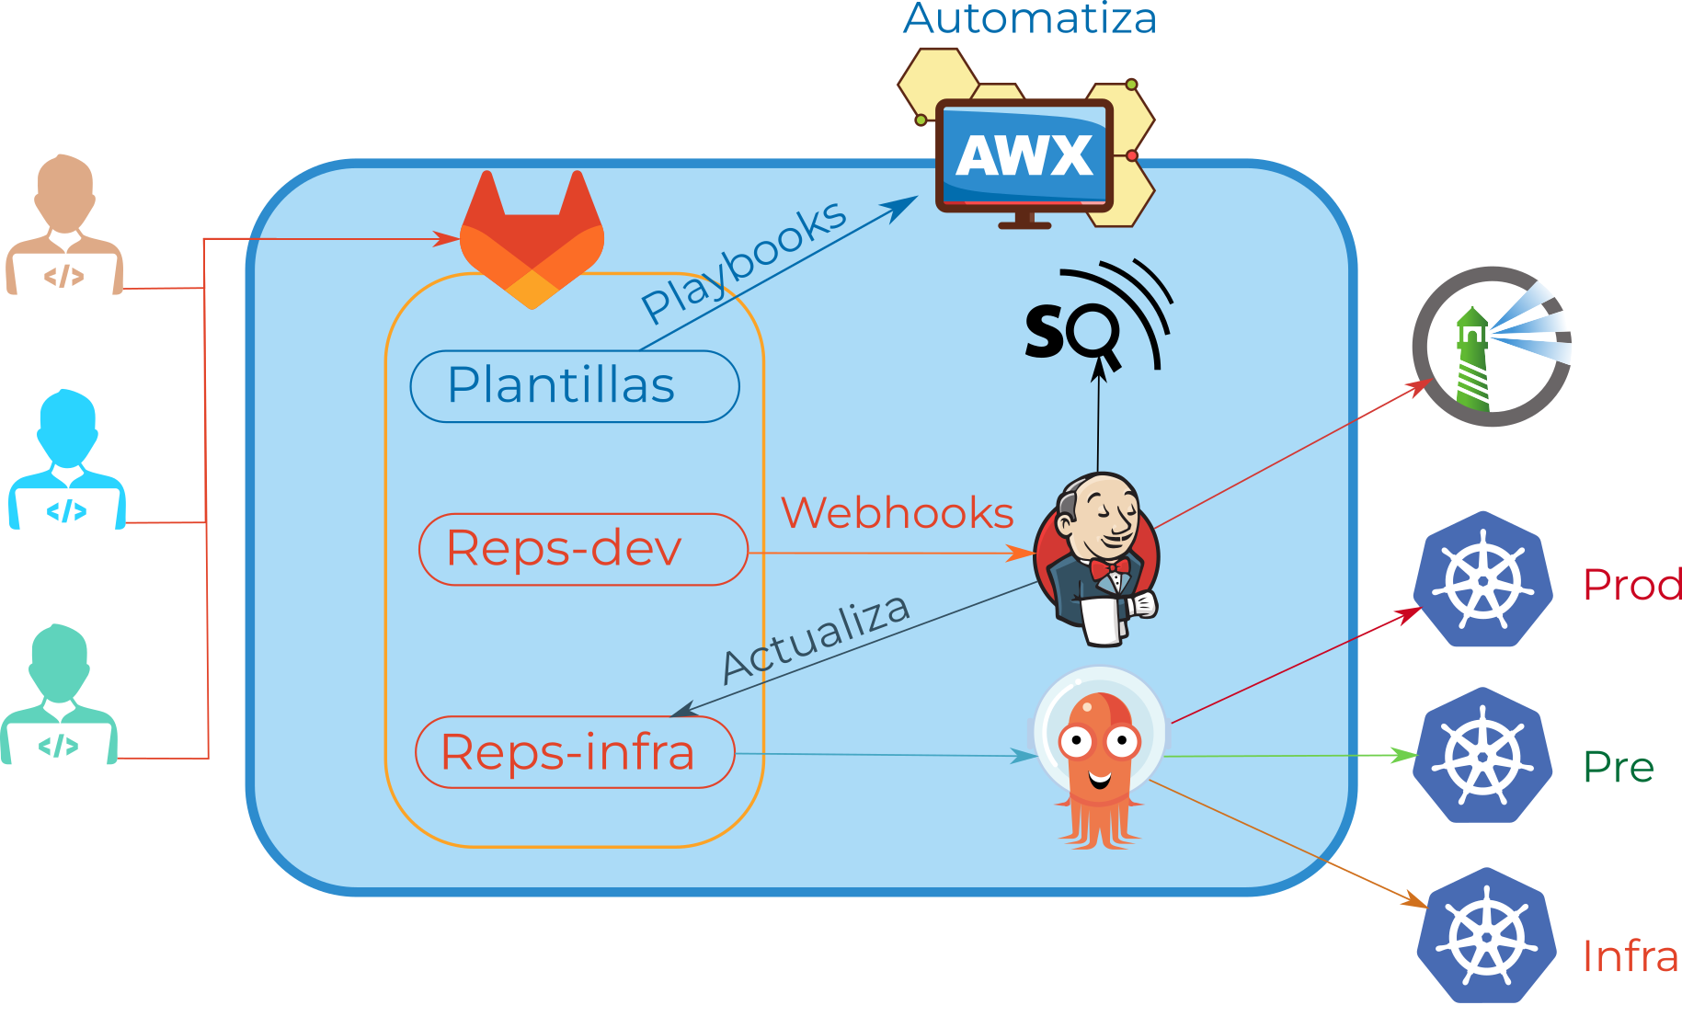

Slide 6


LA PROPUESTA
Entornos efímeros definidos en código
Un entorno nuevo, limpio y a medida para cada ejecución.
Nace
Ejecuta
Se destruye
Efímero
Declarativo
Bajo demanda
Cada etapa levanta los contenedores que necesita y los destruye al acabar. Sin herencia, sin restos.
El entorno se describe en YAML, en el repositorio del proyecto. Quien lee un manifiesto, lee el entorno.
La carga vive en el cluster de Kubernetes solo mientras se ejecuta. Cero servidores dedicados.
05
Notes:
Le damos la vuelta. En lugar de agentes permanentes, cada etapa del pipeline arranca exactamente los contenedores que necesita sobre el clúster de Kubernetes, y los destruye al terminar. El siguiente build empieza de cero. Y, clave: ese entorno está definido en código, en YAML, junto al proyecto. Quien sabe qué versiones necesita su build es el equipo de desarrollo; ellos lo declaran y Kubernetes lo materializa.

Slide 7
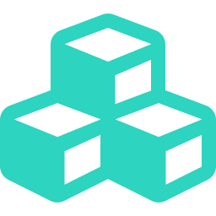

ARQUITECTURA
Visión general
namespace ci
Jenkins
API Kubernetes
Pod efímero
Automatización de pruebas
crea / destruye Pods
build
db
calidad
Acceso mínimo
Seguridad acotada al namespace
Aislamiento del POD
pull
Harbor – Repositorio de contenedores privado
Escaneo de vulnerabilidades – auditoria – sin dependencias externas
06
Notes:
Foto completa. El controlador de Jenkins vive dentro del cluster: queríamos separar la pieza con estado, las credenciales y la configuración. Cuando llega un build, el plugin de Kubernetes habla con la API del cluster y le pide crear un Pod a medida. Ese Pod, ya arrancado, se conecta de vuelta al controlador y se convierte en el agente que ejecuta el pipeline. Las imágenes salen de Harbor. Al acabar, el Pod desaparece.

Slide 8

EL PEGAMENTO
Plugin de Kubernetes y el podTemplate
El entorno es un objeto Pod, versionado junto al código.
Jenkinsfile
Plantilla = Pod
pipeline {
agent {
kubernetes {
yaml '''
apiVersion: v1
kind: Pod
spec:
containers: [ ... ]
'''
}
}
}
El plugin usa una definición de Pod como plantilla del agente.
YAML estándar
Se escribe en el propio Jenkinsfile, en YAML de Kubernetes.
Lenguaje común
Quien sabe leer un manifiesto de Kubernetes, lee el entorno de pruebas.
08
Notes:
El pegamento es el plugin de Kubernetes para Jenkins. Su unidad básica es el pod template: una definición de Pod que el plugin usa como plantilla del agente. Lo bueno: esa plantilla la escribimos en el propio Jenkinsfile, en YAML estándar de Kubernetes. Quien sabe leer un manifiesto, sabe leer nuestro entorno de pruebas. (~1,5 min)

Slide 9
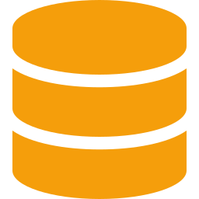

EJEMPLO MODÉLICO
Un Pod multicontenedor para tareas transversales
Jenkinsfile · agent { kubernetes { yaml '''
build
apiVersion: v1
kind: Pod
spec:
serviceAccountName: jenkins-ci
imagePullSecrets: [{ name: harbor-cred }]
securityContext: { runAsNonRoot: true }
containers:
- name: build # JDK 17 + Ant
image: harbor.ujaen.es/ant-jdk17:1.2
resources:
limits: { cpu: "2", memory: "2Gi" }
- name: db # PostgreSQL real
image: harbor.ujaen.es/postgres:15
- name: scanner # análisis estático
image: harbor.ujaen.es/sonar-scanner:5
JDK 17 + Ant. Compila y ejecuta los tests.
db
Base de datos REAL, no un mock. Visible en localhost (mismo Pod = misma red).
scanner
Análisis estático como herramienta transversal.
09
Notes:
Este Pod resume toda la charla. Tres contenedores que comparten red y ciclo de vida: build (JDK 17 + Ant) compila y testea; db es una base de datos PostgreSQL REAL —no un mock— visible en localhost porque los contenedores de un mismo Pod comparten red; scanner es el análisis estático. Aquí conecta el gancho del inicio: probamos contra una BD de verdad, en un entorno limpio que nace y muere con el build. Cero contaminación, máximo realismo. Fijaos en securityContext (runAsNonRoot) y en resources/limits: nada como root y todo acotado para que un build desbocado no se coma el cluster.

Slide 10




RESULTADOS
Hitos alcanzados en la UJA
Eficiencia operativa
Optimización de recursos
Se acabaron los errores colaterales por restos de ejecuciones previas. Cada prueba, en un entorno limpio e independiente.
La carga vive en el cluster bajo demanda. Aprovechamos infraestructura existente y dejamos de mantener servidores de CI ociosos.
Evolución sin fricción
Seguridad y control
Cambiar Ant, una librería o la base de datos es editar un YAML. Ya no reconfiguramos nodos de Jenkins a mano.
Registro privado, namespaces aislados y permisos mínimos. CI/CD dentro de las políticas de seguridad de la UJA.
11
Notes:
Cuatro hitos. (1) Eficiencia operativa: se acabaron los errores colaterales por restos previos; cada prueba en entorno limpio e independiente. (2) Optimización de recursos: la carga vive en el clúster bajo demanda; aprovechamos lo que ya teníamos y dejamos de mantener servidores de CI ociosos. (3) Evolución sin fricción: cambiar Ant, librería o BD es editar un YAML. (4) Seguridad y control: registro privado, namespaces aislados, permisos mínimos.

Slide 11

COMO REPLICARLO
Requisitos mínimos + cinco pasos
Cluster de Kubernetes
Crear un namespace dedicado
Conectar Jenkins con Kubernetes
Obtener las imágenes necesarias
Definir pipeline en un proyecto
Aplicar al resto de proyectos
CI / CD (jenkins)
Repositorio de Imágenes (Harbor)
Puede ser 100% open source. Sin pago de licencias
12
Notes:
El objetivo de traerlo a RedIRIS es que sea replicable. Si ya tenéis cluster de Kubernetes y Jenkins, necesitáis: un namespace dedicado con ServiceAccount y RBAC mínimo; el plugin de Kubernetes configurado (credencial de API + plantilla de Pod por defecto); conectividad del cluster al controlador; un registro de imágenes con cuentas robot; y mover la definición del entorno al Jenkinsfile de cada proyecto. Consejo: empezad por un proyecto piloto, no migréis todo de golpe. (~2 min)

Slide 12

HONESTIDAD TÉCNICA
Lecciones aprendidas
Imágenes de contenedores definidas en código
Repositorio privado no es opcional
Que están versionadas de la misma forma que el software. Cuidado con :latest
Limitación de peticiones de repositorios públicos, imágenes que desaparecen, problemas de seguridad
Gestión de recursos
Secretos
Sin requests/limits bien puestos, un build puede ahogar el cluster.
Tentación de meterlos en el YAML. Usa secretos de Kubernetes o credenciales en Jenkins.
13

Slide 13

El mejor test es el que se ejecuta automáticamente en un entorno igual a producción que puedes desechar.
Kubernetes nos dio ese entorno desechable bajo demanda, aprovechando infraestructura que ya teníamos.
Todo el entorno está en código y es replicable.
Gracias. aalva@ujaen.es · jmoral@ujaen.es
Notes:
Volviendo al principio: discutir qué tests escribir está bien, pero asegurar que se ejecutan en un entorno limpio, realista y reproducible nos quitó una clase entera de errores fantasma. Kubernetes nos dio ese entorno desechable bajo demanda, aprovechando infraestructura que ya teníamos. Está documentado y es replicable; quedamos a vuestra disposición para compartir manifiestos. Gracias. (~1 min)

